Slide 1

Java EE – Tervezési minták

Slide 2
Java EE – Tervezési minták
Történet és Linkek
Design Patterns: Elements of Reusable Object-Oriented Software Erich Gamma, Richard Helm, Ralph Johnson, John Vlissides – 1994
A négy szerző együttes „beceneve”: The Gang Of Four (GoF)
A könyvben leírt mintákat nevezik GoF mintáknak
http://www.tutorialspoint.com/design_pattern/index.htm
https://sourcemaking.com/design_patterns
http://www.oodesign.com/
https://dzone.com/refcardz/design-patterns

Slide 3
Java EE – Tervezési minták
Mi egy tervezési minta?
A Design Pattern is a named canonical form for a combination of software structures and procedures that have proven to be useful over the years.
Olyan általános javaslat, amely ismétlődően visszatérő problémák megoldását írja le
A tervezési minta alkalmazásakor az általános javaslatot kell az aktuális problémára illeszteni

Slide 4
Java EE – Tervezési minták
Tervezési minta elemei
Név
Megoldandó probléma
A probléma körülményeinek leírása
Megoldási javaslat

Slide 5
Java EE – Tervezési minták
Tervezési minták típusai
Létrehozási – új példányok létrehozását szabályozza, ha a direkt példányosítás nem használható
Strukturális – osztályok és interface-k használatával nagyobb struktúrák előállítása
Működési – algoritmusokat és objektum kapcsolatokat ír le

Slide 6
Java EE – Tervezési minták
Létrehozási minták
Abstract Factory (Absztrakt Gyár)
Builder (Építő)
Factory method (Gyártó metódus)
Prototype (Prototípus)
Singleton (Egyke)

Slide 7
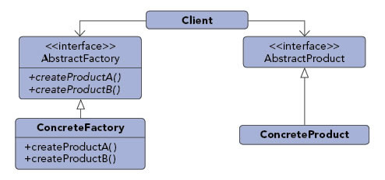
Abstract Factory
Az objektumok létrehozása független kell, hogy legyen, a rendszer végzi
Különböző objektumokat kell tudni kezelniük
Különböző objektumokat együtt kell tudni kezelniük
A konkrét osztályok függetlenek a klienstől

Slide 8
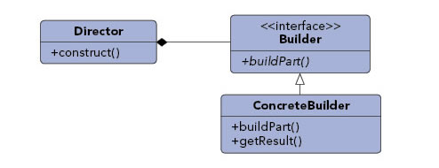
Builder
Az objektum létrehozási eljárásnak függetlennek kell lenni a rendszertől
Többféle létrehozási eljárás szükséges
Új létrehozási funkció hozzáadása szükséges a kód módosítása nélkül
A létrehozási eljárás futási felügyelete szükséges

Slide 9
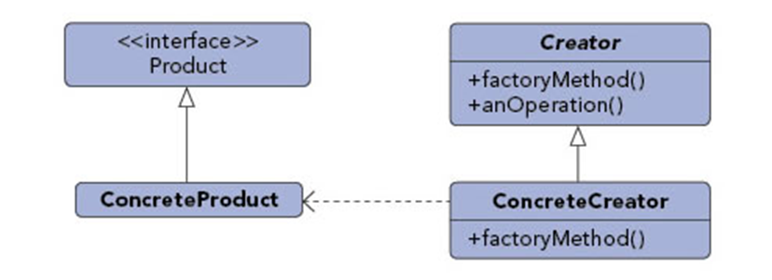
Factory method
Ha egy osztály nem tudja, hogy milyen osztályt kell létrehozni
Alosztályok mondják meg, hogy milyen objektumot kell létrehozni
Az ősosztály az alosztályokra bízza a létrehozást.

Slide 10
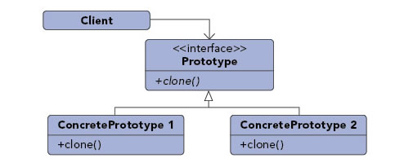
Prototype
A létrehozandó objektumok futáskor jönnek létre.
Rendszernek függetlennek kell lennie a termék létrehozási, összeállítási és megjelenítési módjától
Ha az objektum inicializálása nagyon költséges

Slide 11
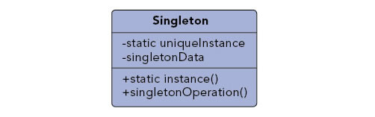
Singleton
Pontosan 1 példány létezik
Lusta inicializálást és globális elérést biztosítani kell
Logger, Configuration, Resource, Factory

Slide 12
Java EE – Tervezési minták
Strukturális minták
Adapter (Illesztő)
Bridge (Híd)
Composite (Összetétel)
Decorator (Díszítő)
Facade (Homlokzat)
Flyweight (Pehelysúlyú)
Proxy (Helyettes)

Slide 13
Java EE – Tervezési minták
Működési minták
Chain of responsibility (Felelősséglánc)
Command (Parancs)
Interpreter (Értelmező)
Iterator (Bejáró)
Mediator (Közvetítő)
Memento (Emlékeztető)
Observer (Megfigyelő)
State (Állapot)
Strategy (Stratégia)
Template Method (Sablonfüggvény)
Visitor (Látogató)

Slide 14

KÖSZÖNÖM A FIGYELMET!
Pelsőczi János Pál
Janos.Pelsoczi@SurveySampling.com

